Slide 1
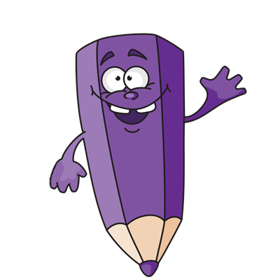
ПОВТОРИМ:
1.Открытые задачи…
2.Противоречие(П) …
3. Наиболее удачное
решение(НУР)…
4. Идеальный конечный
результат(ИКР)…

Slide 2
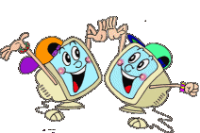
Принципы ТРИЗ.
Принцип посредника.

Slide 3
Если объект(участник) задачи не
в состоянии сам разрешить противоречие,
то он может привлечь посредника(помощника),
выполняющего действие,
приводящее к устранению конфликтной ситуации.

Slide 4
Принцип посредника:
привлечение посредника,
выполняющего действие,
приводящее к устранению
конфликтной ситуации.

Slide 5
Пример задачи:
В одной семье жили папа, мама и их дочь Полина. Сегодня у Полины День рождения. К ней пришли гости. Мама приготовила угощение. Папа принес большой красивый торт. Мама с дочкой надели красивые платья, накрасили губы, подвели тушью ресницы.
Полина развлекает гостей. И вдруг мама обнаружила, что забыла украсить селедку ломтиками лука, а без нее селедка не только некрасивая, но и теряет определенный вкус. Что же маме делать?

Slide 6
Мама должна почистить лук,
чтобы улучшить вкус блюда.
П=
Мама не должна чистить лук,
чтобы выступающие слезы
не размазали косметику на лице.
ИКР:
Лук должен почиститься сам без
участия мамы.
НУР:
Попросить папу почистить
и нарезать лук.

Slide 7
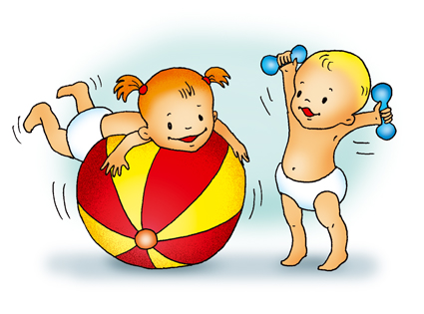
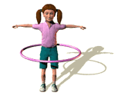
Быстро встали, улыбнулись.
Выше-выше потянулись.
Ну-ка, плечи распрямите,
Поднимите, опустите.
Вправо, влево повернитесь,
Рук коленями коснитесь.
Сели, встали. Сели, встали.
И на месте побежали.

Slide 8
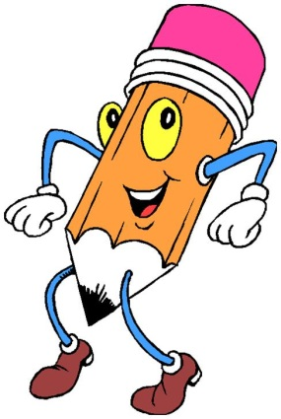
Решение задач:
Надежный замок
Висячий замок, которым заперта дверь гаража
пенсионера Семена Петровича,
имеет один недостаток: в зазоры вокруг дужки
проникает влага. Поэтому зимой, когда Семен
Петрович редко его открывает, попавшая вода в
механизме замерзает. Каждое открывание этого
замка становится для пожилого человека мучением.
Что вы посоветуете сделать, чтобы замок легко
открывался и закрывался?

Slide 9
Решение задач:
Бабочки на лице
Во время съемок одного рекламного ролика,
по замыслу сценариста, актриса стоит посреди
солнечной поляны, заросшей цветами, а к ней
слетаются бабочки и садятся на лицо. Съемочная
группа выбрала поляну, на которой весело порхали
бабочки. Но как заставить их сесть героине на лицо?
Что бы вы предприняли на месте режиссера, чтобы
решить поставленную задачу? Причем
от компьютерной графики сразу отказались.

Slide 10
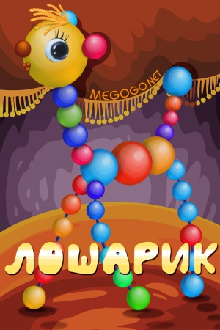
Мы фантазеры.
ЗАДАНИЕ:
Нарисовать Лошарику
друзей из
геометрических
фигур и придумать
им имя.

Slide 11
Домашнее задание:
Пока не пришел сантехник
Труба парового отопления дала течь.
Тонкой струйкой горячая вода
заливает пол комнаты.
Как до прихода сантехника
самому устранить аварию?

Slide 12
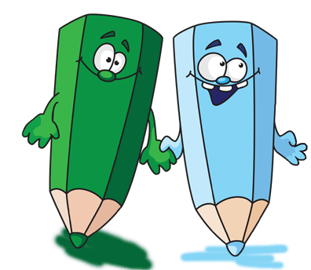
Рефлексия
Я узнал …
Я научился…
Мне понравилось…
Я понял…
Мне захотелось…

